Slide 1

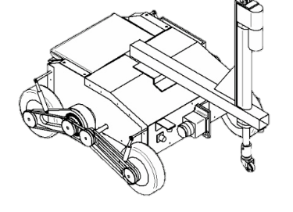
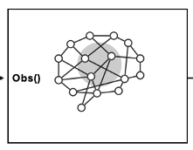
Curriculum
Seguimiento y Curriculum
Agente 600
Scen58, Reward_SystemD
Run_x681, 3000eps
Checkpoint600
(TD3)
Agente 300
Agente 1000
Scen58, Reward_SystemD
Run_x863, 300eps
Checkpoint300
Scen58, Reward_SystemD
Run_x841, 1000eps
Checkpoint1000
Entrenamiento:
Scen58, Reward_SystemD
Run_x427, 1000eps
01ini: (-180,180) [° ]
Exploration,Smoothing
(TD3)
re-train
(TD3)
re-train
Agente 100
Agente 1000
Scen58, Reward_SystemD
Run_x177, 1000eps
Checkpoint100
Agente seleccionado
Checkpoint200
(TD3)
(TD3)
Breakpoint

Slide 2
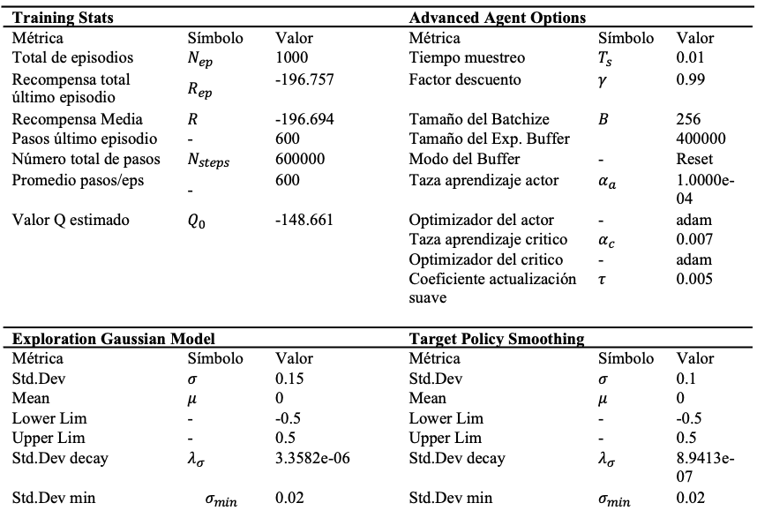
Curva de Aprendizaje y Métricas. Agente1100
Training Stats |  |  |  | Advanced Agent Options
Métrica | Símbolo | Valor |  | Métrica | Símbolo | Valor
Total de episodios | $$N_{ep}$$ | 1000 |  | Tiempo muestreo | $$T_{s}$$ | 0.01
Recompensa total último episodio | $$R_{ep}$$ | -196.757 |  | Factor descuento | $$γ$$ | 0.99
Recompensa Media | $$\overline{R}$$ | -196.694 |  | Tamaño del Batchize | $$B$$ | 256
Pasos último episodio | - | 600 |  | Tamaño del Exp. Buffer |  | 400000
Número total de pasos | $$N_{steps}$$ | 600000 |  | Modo del Buffer | - | Reset
Promedio pasos/eps | - | 600 |  | Taza aprendizaje actor | $$α_{a}$$ | 1.0000e-04
Valor Q estimado | $$Q_{0}$$ | -148.661 |  | Optimizador del actor | - | adam
 |  |  |  | Taza aprendizaje critico | $$α_{c}$$ | 0.007
 |  |  |  | Optimizador del critico | - | adam
 |  |  |  | Coeficiente actualización suave | $$τ$$ | 0.005
Exploration Gaussian Model |  |  |  | Target Policy Smoothing
Métrica | Símbolo | Valor |  | Métrica | Símbolo | Valor
Std.Dev | $$σ$$ | 0.15 |  | Std.Dev | $$σ$$ | 0.1
Mean | $$μ$$ | 0 |  | Mean | $$μ$$ | 0
Lower Lim | - | -0.5 |  | Lower Lim | - | -0.5
Upper Lim | - | 0.5 |  | Upper Lim | - | 0.5
Std.Dev decay | $$λ_{σ}$$ | 3.3582e-06 |  | Std.Dev decay | $$λ_{σ}$$ | 8.9413e-07
Std.Dev min | $$σ_{min}$$ | 0.02 |  | Std.Dev min | $$σ_{min}$$ | 0.02
TFM – Master Inteligencia Artificial – Control Monoarticular aplicado en manipuladores móviles utilizando aprendizaje por refuerzo – Ricardo Enrique Sarabia Palacio

Slide 3
Top3 Curvas RMSE en el Dominio Angular
Alta precisión local en la zona central, con pérdida de estabilidad al alejarse del objetivo.
Comportamiento no simétrico, con degradación significativa en los extremos del dominio
TFM – Master Inteligencia Artificial – Control Monoarticular aplicado en manipuladores móviles utilizando aprendizaje por refuerzo – Ricardo Enrique Sarabia Palacio

Slide 4
Progresión del RMSE durante el entrenamiento
El RMSE presenta variaciones a lo largo del entrenamiento, sin una tendencia descendente sostenida.
El mejor desempeño se alcanza en el checkpoint 300, con posterior degradación parcial y recuperación en etapas final
TFM – Master Inteligencia Artificial – Control Monoarticular aplicado en manipuladores móviles utilizando aprendizaje por refuerzo – Ricardo Enrique Sarabia Palacio

Slide 5
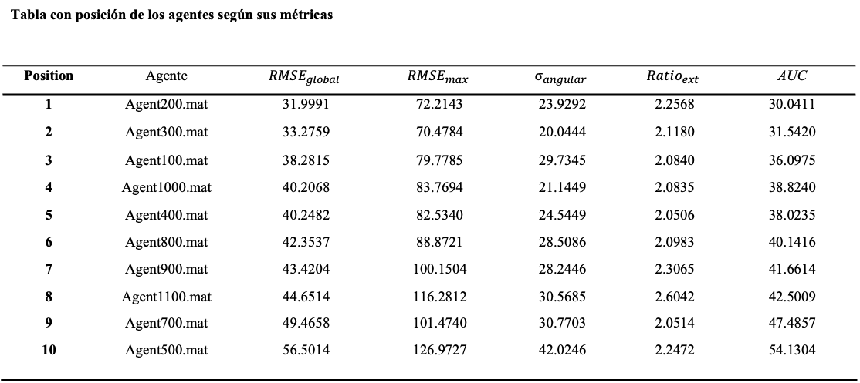
Selección del Agente en base a su rendimiento. Evaluación Determinista en la simulación
Entrenamiento:
Scen58, Reward_SystemF
Run_x427, 200eps
Tabla con posición de los agentes según sus métricas
Position | Agente | $$RMSE_{global}$$ | $$RMSE_{max}$$ | $$σ_{angular}$$ | $$Ratio_{ext}$$ | AUC
1 | Agent200.mat | 31.9991 | 72.2143 | 23.9292 | 2.2568 | 30.0411
2 | Agent300.mat | 33.2759 | 70.4784 | 20.0444 | 2.1180 | 31.5420
3 | Agent100.mat | 38.2815 | 79.7785 | 29.7345 | 2.0840 | 36.0975
4 | Agent1000.mat | 40.2068 | 83.7694 | 21.1449 | 2.0835 | 38.8240
5 | Agent400.mat | 40.2482 | 82.5340 | 24.5449 | 2.0506 | 38.0235
6 | Agent800.mat | 42.3537 | 88.8721 | 28.5086 | 2.0983 | 40.1416
7 | Agent900.mat | 43.4204 | 100.1504 | 28.2446 | 2.3065 | 41.6614
8 | Agent1100.mat | 44.6514 | 116.2812 | 30.5685 | 2.6042 | 42.5009
9 | Agent700.mat | 49.4658 | 101.4740 | 30.7703 | 2.0514 | 47.4857
10 | Agent500.mat | 56.5014 | 126.9727 | 42.0246 | 2.2472 | 54.1304
Agente 200
(TD3)
Agente seleccionado
Checkpoint200
El Agente200 mantiene la mejor posición en el ranking, al presentar los menores valores en las métricas de error y mejor compromiso global de desempeño.
TFM – Master Inteligencia Artificial – Control Monoarticular aplicado en manipuladores móviles utilizando aprendizaje por refuerzo – Ricardo Enrique Sarabia Palacio

Slide 6
${RMSE}_{i}$ en dominio angular del Agente200
El agente presenta un comportamiento concentrado en la zona central del dominio angular, donde alcanza su mayor precisión.
El error aumenta de forma marcada hacia los extremos, evidenciando una pérdida de estabilidad y capacidad de generalización en esas regiones.
Estado baseline: Pitch = 0°, Roll = 0° , o1ini=0° , do1ini=0rad/s
El agente ha aprendido una política con degradación significativa del rendimiento global fuera del entorno cercano al objetivo.
TFM – Master Inteligencia Artificial – Control Monoarticular aplicado en manipuladores móviles utilizando aprendizaje por refuerzo – Ricardo Enrique Sarabia Palacio

